Slide 1

Муниципальное бюджетное образовательное учреждение центр развития ребенка – детский сад № 5 «Ромашка»
Экологический (познавательный) проект
«Домашние животные»
1 младшая группа
Подготовила:
воспитатель Афонина О.В.
2019 – 2020г.

Slide 2

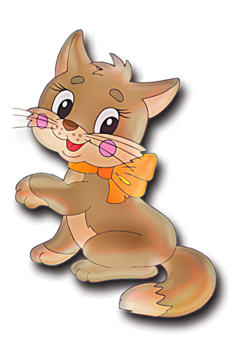
ПАСПОРТ ПРОЕКТА
Вид проекта: познавательно – практический, 2 месяца
Участники проекта: воспитатель, воспитанники, родители воспитанников. Цель проекта:
Создать условия для развития познавательных и творческих способностей детей в процессе проекта.
Продукт проектной деятельности:
Создание альбома «Мои домашние животные»
Макет «Ферма».

Slide 3
АКТУАЛЬНОСТЬ
Одной из основных задач воспитания дошкольников, стоящих на современном этапе перед воспитателем, является воспитание у детей любви и уважения к Родине, родному краю, чувства гордости за свою страну. Представление о Родине начинается у детей с картинки, песни, окружающей его природы, животных. Любое животное, будь даже аквариумная рыбка или маленькая мышка, украшает нашу жизнь, делают её насыщеннее и духовно богаче.
Ученые доказывают, что в результате общения с животными человек становится не только добрее, но и здоровее. Не может быть человеком Человек без внимательного, нежного и трепетного отношения к животным. Чуткость, любовь к животным, ко всему живому нужно воспитывать с детства, собственным примером. Можно задуматься, может ли человек, который выбрасывает на улицу котенка, щенка или другое живое существо, быть настоящим другом, хорошим родителем, искренне любящим вас человеком? Ребёнок будет расти любящим и ответственным, только если мы вместе будем учится бережному отношению к животным.

Slide 4
Задачи проекта:
Для детей:
- обучающие:
обогащать и систематизировать знания детей о домашних животных, о значении домашних животных для человека;
уточнять и обогащать словарный запас детей по теме;
развивать связную речь: составлять описательный рассказ о животном, умение придумывать сказку на заданную тему и последовательно передавать сюжет.
воспитывать интерес к сказкам, рассказам о животных.
- развивающие:
развивать навыки коммуникативного общения;
развивать творческие способности и воображение путем придумывания загадки о животном, путём сочинения сказки и передачи ее содержания театрализованной деятельности;
развитие крупной и мелкой моторики при выполнении подвижных игр и в процессе продуктивной деятельности;
развивать интеллектуальную инициативу и поисковую деятельность;
- воспитательные:
воспитывать бережное отношение и оказывать посильную помощь животным;
Для родителей:
принимать участие в подборе материала для создания макета, в обогащении РППС группы .

Slide 5
Ожидаемые результаты:
Дети приобретут новые знания о домашних животных; дети смогут узнавать их по описанию, составлять краткие описательные рассказы о животных. Дети научатся применять полученные знания в продуктивной деятельности. Будет создана соответствующая предметно- развивающая среда: центр игр пополнен дидактическими материалами по теме проекта, создан макет для игр.

Slide 6
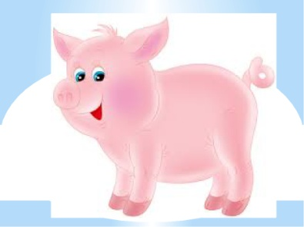
Основные методы и формы реализации проекта:
определение темы, постановка цели и задачи;
определение методов и приёмов работы с детьми и родителями воспитанников;
подбор методической и художественной литературы, демонстрационного материала;
подбор материалов, игрушек, атрибутов для игровой деятельности;
подбор материала для продуктивной деятельности.

Slide 7
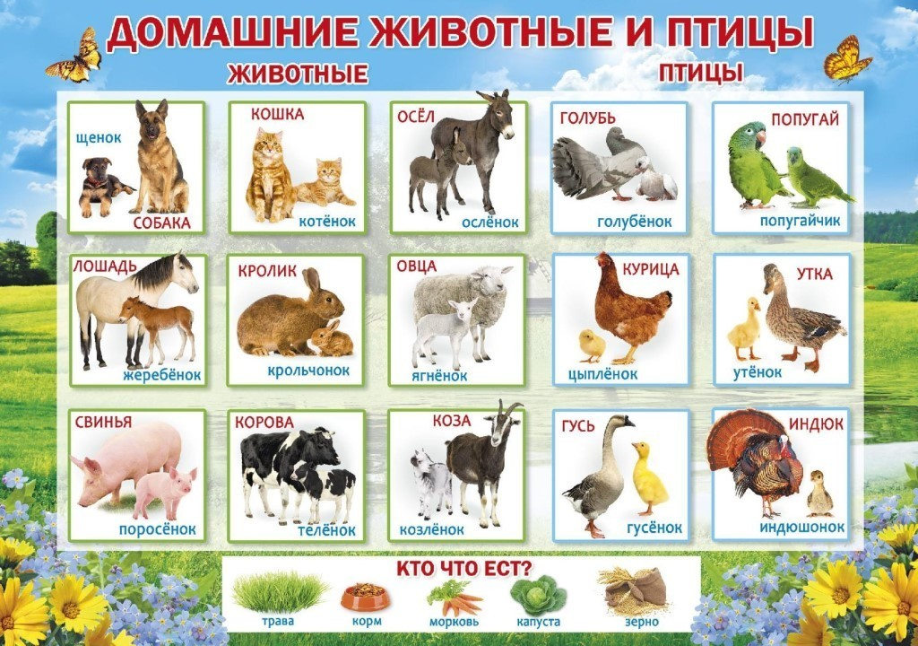
ПРИЛОЖЕНИЕ

Slide 8
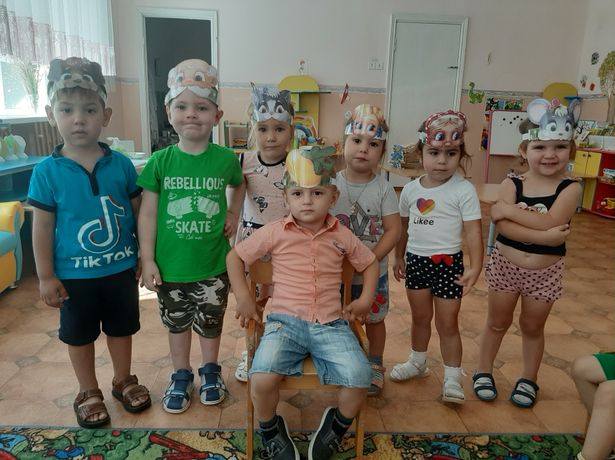
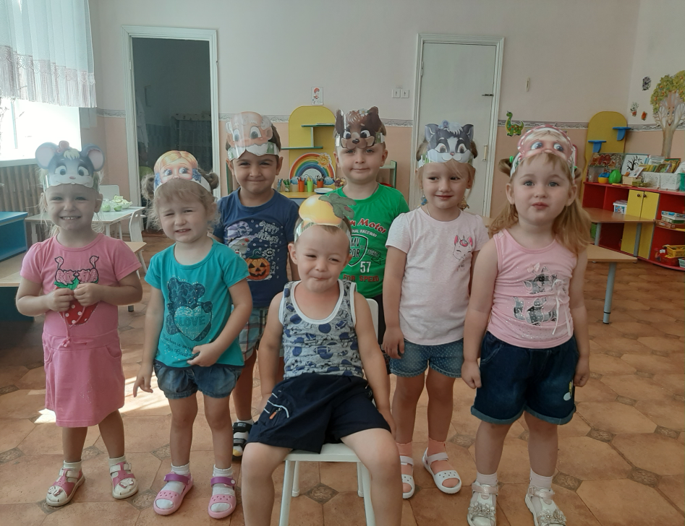
Театрализованные игры

Slide 9
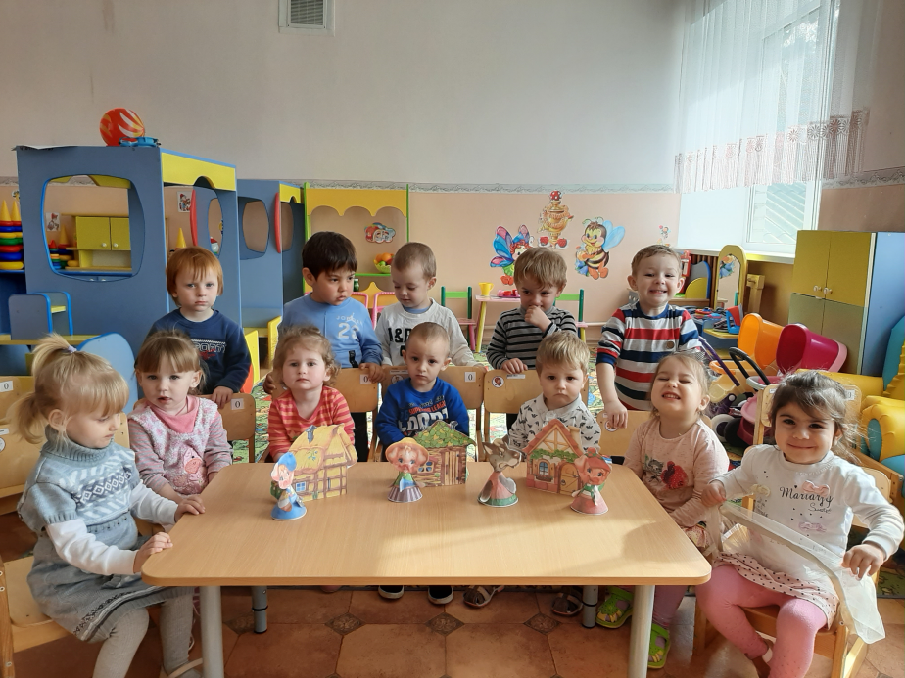
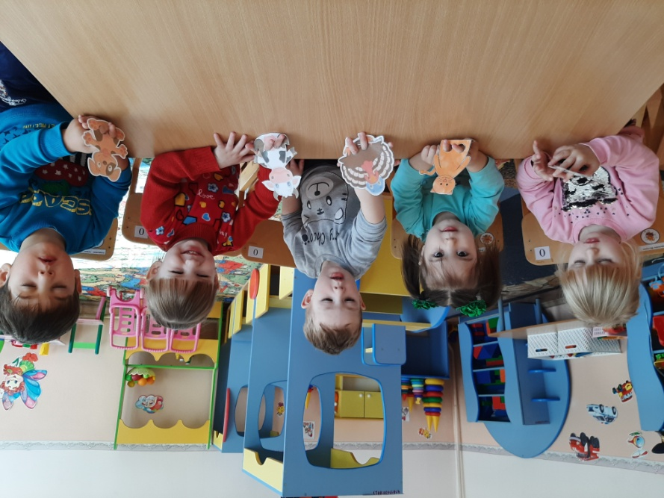
Театрализованные игры

Slide 10
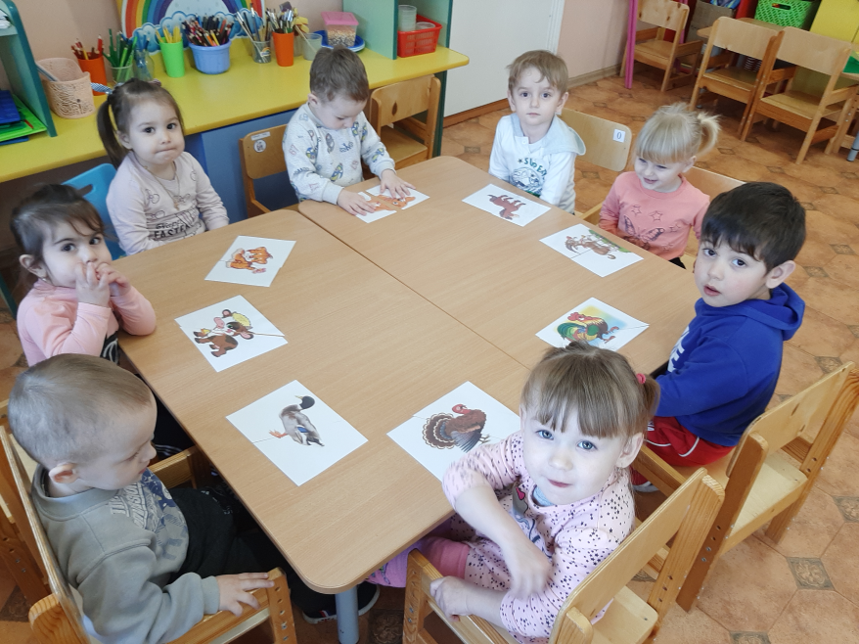
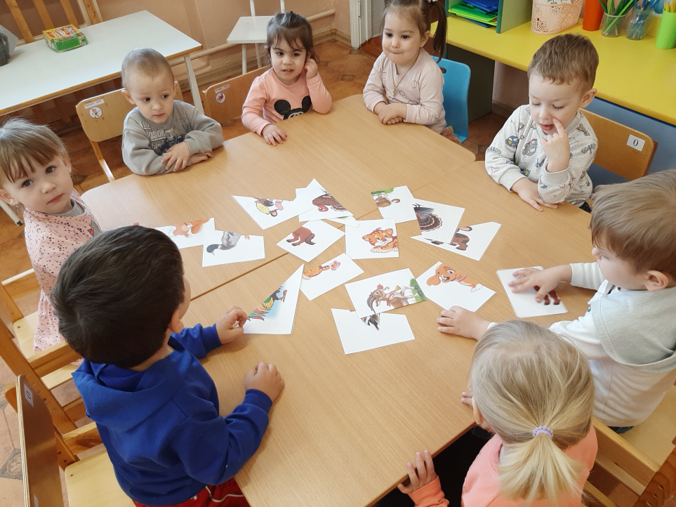
Дидактические игры

Slide 11
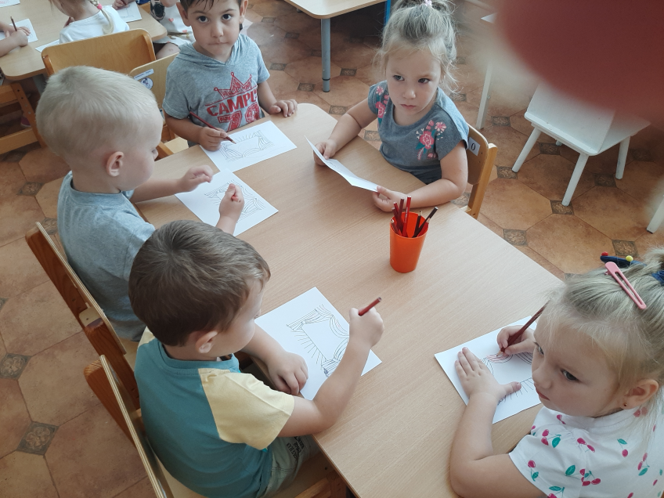
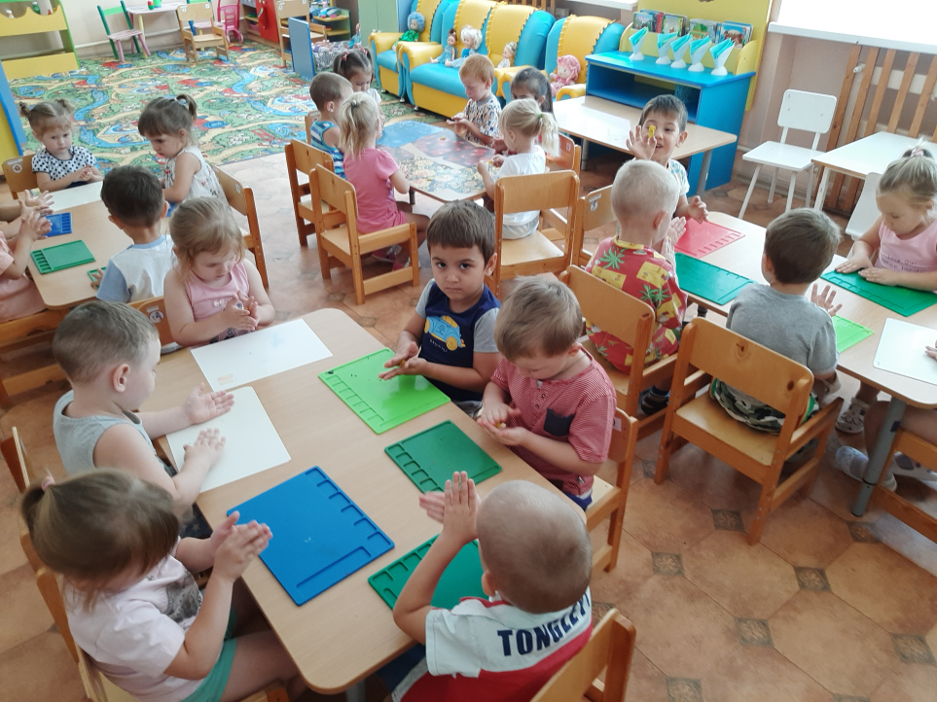
Творческая деятельность

Slide 12
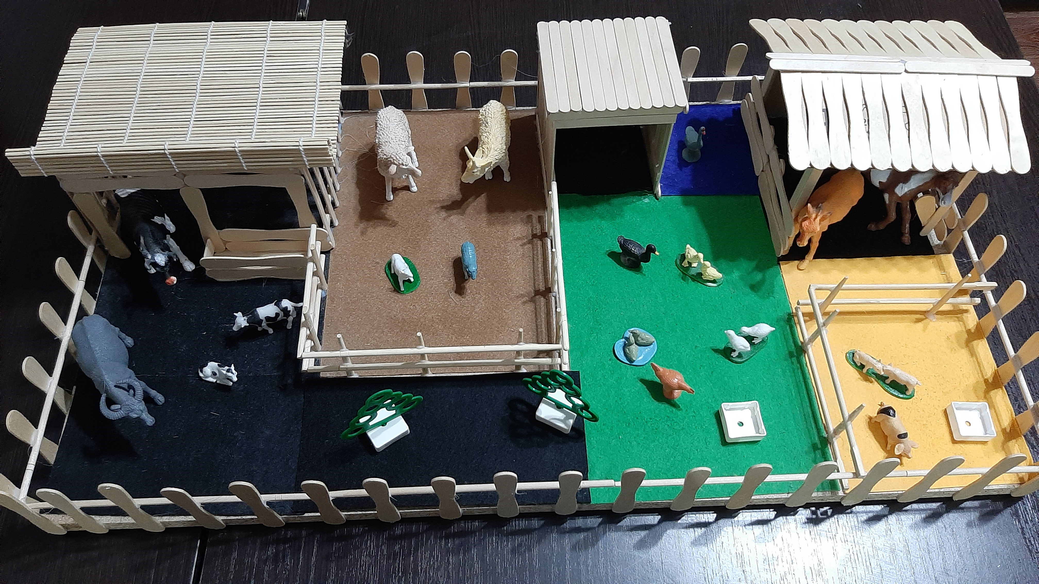
Продукт проекта. Макет«Ферма».

